Slide 1
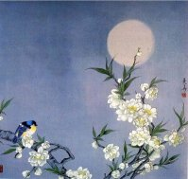
DỰ ÁN CỘNG ĐỒNG 12. BỘ SÁCH KẾT NỐI TRI THỨC VÀ CUỘC SỐNG
BÀI 9. VĂN HỌC VÀ CUỘC ĐỜI
Tiết 91-92: VĂN BẢN 1
VỘI VÀNG
- Xuân Diệu-
(Thời gian thực hiện: 02 tiết)
Giáo viên thực hiện:
1. Ngọ Thị Xuân, Trường THPT Lê Chân, Đông Triều, Quảng Ninh.
2. Ô Thị Như Kha, Trường THPT Kiên Lương, Kiên Lương, Kiên Giang.
3. Đặng Thị Hưởng, Trường THPT Phùng Hưng, Khoái Châu, Hưng Yên.

Slide 2
CẤU TRÚC BÀI HỌC
KHỞI ĐỘNG
HÌNH THÀNH KIẾN THỨC
LUYỆN TẬP
CỦNG CỐ, VẬN DỤNG

Slide 3
KHỞI ĐỘNG
Hoạt động 1

Slide 4
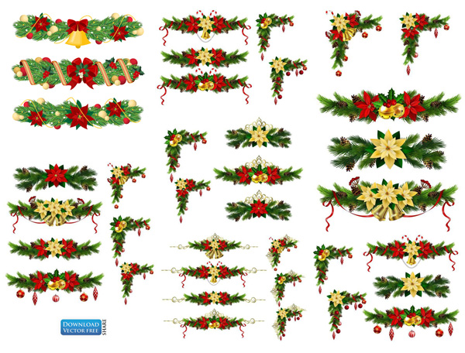


PHIẾU HỌC TẬP SỐ 1
Văn bản: VỘI VÀNG
Tên:……………………………….
Nhóm:………………………………lớp:……………………….
Em quan niệm thế nào về thời gian? Hãy chia sẻ quan điểm của mình bằng cách trình bày bằng lời, vẽ một bức tranh hoặc thông qua một bài hát.

Slide 5
HHÌNH THÀNH KIẾN THỨC
Hoạt động 2
HÌNH THÀNH KIẾN THỨC

Slide 6
Thực hiện nhiệm vụ
LÀM VIỆC CÁ NHÂN
TÌM HIỂU KHÁI QUÁT
VỀ TÁC GIẢ VÀ TÁC PHẨM
Cuộc đời của thi sĩ Xuân Diệu
Xuất xứ tác phẩm
Đọc – chú thích
Chia bố cục văn bản

Slide 7
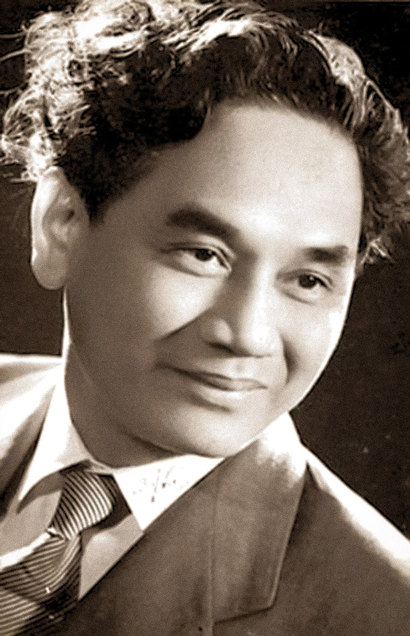
I. ĐỌC HIỂU KHÁI QUÁT
1. Tác giả
Xuân Diệu (1916 - 1985), tên khai sinh là Ngô Xuân Diệu.
Quê: Can Lộc - Hà Tĩnh nhưng sống với mẹ ở Quy Nhơn.
Là nhà thơ mới nhất trong các nhà thơ mới.

Slide 8
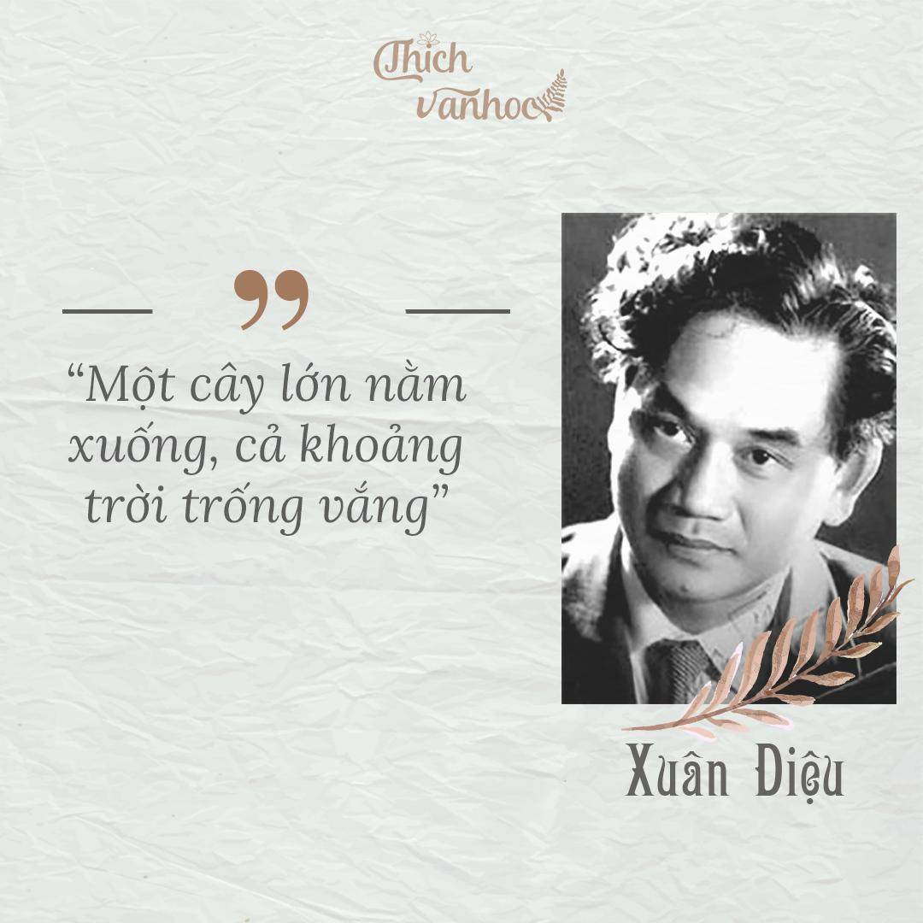
I. ĐỌC HIỂU KHÁI QUÁT
1. Tác giả
Là nghệ sĩ lớn, nhà văn hóa lớn có sức sang tạo mãnh liệt, bền bỉ với những cách tân táo bạo về mặt nghệ thuật và một giọng thơ sôi nổi, đắm say và tràn đầy tình yêu cuộc sống.
Có sự nghiệp văn học phong phú.

Slide 9

I. ĐỌC HIỂU KHÁI QUÁT
2. Tác phẩm
Xuất xứ: In trong tập Thơ Thơ (1938) – tập thơ đầu tay và cũng là tập thơ khẳng định vị trí của Xuân Diệu – “ Nhà thơ mới nhất trong các nhà thơ mới”

Slide 10
II. ĐỌC HIỂU CHI TIẾT
1. Đọc – chú thích
2. Bố cục
10 câu cuối: Lời giục giã cuống quýt vội vàng để tận hưởng tuổi xuân của mình….
13 câu đầu: Tình yêu cuộc sống trần thế “ tha thiết”
16 câu tiếp: Nỗi băn khoăn về sự ngắn ngủi của kiếp người.

Slide 11
II. ĐỌC HIỂU CHI TIẾT
3. Tìm hiểu chi tiết
3.1. Chủ đề, tư tưởng của bài thơ Vội vàng
3.1.1. Ý nghĩa nhan đề:
Em hãy cho biết ý nghĩa nhan đề bài thơ?
    Vội vàng là rất nhanh, gấp gáp, vội vã.
    Điệu sống vội vàng, cuống quýt của Xuân Diệu bắt nguồn từ ý thức về thời gian ngắn ngủi của kiếp người và ý thức bám đời. Đặc biệt tuổi trẻ chỉ như “một gang tay” nên cần sống hết mình trong từng phút giây, phải chớp lấy từng khoảnh khắc và phải chạy đua với thời gian. Ý thức ấy luôn giục giã Xuân Diệu và thế hệ trẻ sống hết mình. Nhan đề này cũng gián tiếp phê phán thái độ lãng quên, trốn tránh thực tại của một bộ phận người không biết trân trọng cuộc sống.

Slide 12
Thực hiện nhiệm vụ
LÀM VIỆC NHÓM
BỨC TRANH THIÊN NHIÊN VÀ NHÂN VẬT TRỮ TÌNH
NHÓM 1, 2
Bức tranh nhiên nhiên hiện lên như thế nào trong đoạn thơ thứ hai? Qua đó, em nhận ra điều gì về cái nhìn thế giới của tác giả?
NHÓM 3, 4
Qua sự tự bộc lộ của nhân vật trữ tình, hãy phân tích mạch vận động cảm xúc trong bài thơ? Nêu nhận xét khái quát về nhân vật trữ tình?

Slide 13

II. ĐỌC HIỂU CHI TIẾT
3.1.2. Bức tranh thiên nhiên được thể hiện:
Nhóm 1 đại diện trình bày, nhóm 2 nhận xét
- Trong đoạn thơ thứ hai, bức tranh thiên nhiên hiện lên sống động, giàu sức sống, ngập tràn màu sắc, âm thanh, ánh sáng, tình tứ và gần gũi qua các hình ảnh như: cỏ xanh, hoa đồng nội thơm ngát hương, lá non phất phơ trên cành cây, ong bướm nối đuôi nhau đi ngắm hoa mùa xuân, những chàng yến anh ca khúc nhạc xuân đầy say mê. Đó là một thiên nhiên tươi đẹp, hoàn mĩ.

Slide 14
II. ĐỌC HIỂU CHI TIẾT
3.1.2. Bức tranh thiên nhiên được thể hiện:
Nhóm 1 đại diện trình bày, nhóm 2 nhận xét
Qua đó, em nhận ra cái nhìn thế giới của tác giả: nhìn từ lăng kính của tuổi trẻ, tình yêu nên bức tranh tràn đầy niềm vui, sự háo hức, rộn ràng.

Slide 15
II. ĐỌC HIỂU CHI TIẾT
3.1.3. Nhân vật trữ tình:
Nhóm 3 đại diện trình bày, nhóm 4 nhận xét
- Nhân vật trữ tình xưng “tôi”, có sự biến đổi tâm trạng vô cùng phức tạp, lúc thì đắm say, cuồng nhiệt, khi lại lắng đọng, da diết:
- Trong đoạn thứ nhất, nhân vật trữ tình hiện lên với một tâm hồn khát khao níu giữ vẻ đẹp của tạo hoá. Nhân vật “tôi” cảm thấy lo lắng, sợ hãi những gì đẹp đẽ trên thế gian sẽ lụi tàn và biến mất.

Slide 16
II. ĐỌC HIỂU CHI TIẾT
3.1.3. Nhân vật trữ tình:
Nhóm 3 đại diện trình bày, nhóm 4 nhận xét
    - Trong đoạn thứ hai, “tôi” lại bộc lộ cảm xúc đầy mâu thuẫn. “Tôi” vừa sung sướng, vừa đắm chìm vào cảnh sắc thiên nhiên rạo rực nhưng cũng lo lắng, tiếc nuối, vội vàng trước sự trôi chảy của thời gian và cái hữu hạn của sinh mệnh khi đứng trước cái vô hạn của vũ trụ nên “bâng khuâng tôi tiếc cả đất trời”.

Slide 17
II. ĐỌC HIỂU CHI TIẾT
3.1.3. Nhân vật trữ tình:
Nhóm 3 đại diện trình bày, nhóm 4 nhận xét
    - Trong đoạn còn lại, nhân vật “tôi” thể hiện tâm trạng cuống quýt, gấp gáp qua giọng điệu vội vã, thúc giục với các từ ngữ, hình ảnh, câu thơ: Mau đi thôi, Ta muốn ôm, Ta muốn thâu, Ta muốn say,...
- Nhân vật trữ tình trong bài thơ là người say đắm với cuộc sống và luôn mến yêu cuộc đời. Nhân vật “tôi” muốn nắm lấy từng giây phút để có thể trải nghiệm trọn vẹn những nét đắm say của cuộc sống bằng toàn bộ giác quan của bản thân. Nhưng đồng thời, nhân vật trữ tình cũng bộc lộ một tâm trạng lo lắng, tiếc nuối, thậm chí tuyệt vọng khi thấy mình quá nhỏ bé trong vũ trụ bao la.

Slide 18
II. ĐỌC HIỂU CHI TIẾT
3.1.4. Chủ đề, tư tưởng của tác phẩm:
Đọc phần Tri thức ngữ văn, mục Chủ đề, tư tưởng và cảm hứng của tác phẩm văn học trong SGK (Ngữ văn 12, tập hai, tr. 92), kết hợp với trả lời các câu hỏi trên, hãy cho biết chủ đề, tư tưởng, cảm hứng của tác phẩm là gì?
    - Chủ đề là vấn đề trọng tâm mà tác giả muốn biểu đạt, là tư tưởng quán xuyến trong tác phẩm. Chủ đề thể hiện sự tìm tòi, phát hiện về cuộc sống và chiều sâu tư tưởng, cá tính sáng tạo của nhà văn. Trong các yếu tố chính tạo nên tầm vóc của tác phẩm, chủ đề có một vị trí đặc biệt quan trọng.

Slide 19
II. ĐỌC HIỂU CHI TIẾT
3.1.4. Chủ đề, tư tưởng của tác phẩm:
    - Tư tưởng là sự nhận thức, lí giải của nhà văn về đời sống, được bộc lộ qua cách lựa chọn đề tài, tổ chức hình tượng, sử dụng ngôn từ trong tác phẩm,... Tư tưởng được biểu hiện qua hai bình diện: sự lí giải chủ đề và cảm hứng. Sự lí giải chủ đề là lập trường, quan điểm mà dựa trên đó nhà văn cắt nghĩa các tình huống, sự kiện, nhân vật,... Cảm hứng là cảm xúc mãnh liệt, được dồn nén cao độ, thúc đẩy hành động sáng tạo của nhà văn. Nếu sự lí giải chủ đề làm nên chiều sâu tư tưởng của tác phẩm, thì cảm hứng khơi gợi sự đồng cảm, tác động mạnh mẽ đến cảm xúc của người đọc.

Slide 20
III. TỔNG KẾT
Bài thơ Vội vàng thể hiện quan niệm gì của Xuân Diệu về cuộc sống, tình yêu và tuổi trẻ? Em có đồng ý với quan niệm đó không? Vì sao?
1. Thông điệp của tác phẩm
Bài thơ thể hiện quan niệm của Xuân Diệu về cuộc sống, tình yêu và tuổi trẻ: Thời gian quý giá nhất của loài người là tuổi trẻ. Tình yêu là sự kết tinh tất cả những gì quý giá, đẹp đẽ nhất của nhân gian. Chính vì thế, con người cần phải sống gấp, sống vội vàng để nắm bắt lấy điều đẹp nhất của cuộc sống, tình yêu và tuổi trẻ.

Slide 21
III. TỔNG KẾT
2. Nghệ thuật
Chỉ ra những nét thành tựu nghệ thuật đặc sắc của tác phẩm?
- Hình thức nghệ thuật điêu luyện: Sự kết hợp nhuần nhuyễn giữa mạch cảm xúc và mạch lí luận, giọng điệu say mê, sôi nổi, những sáng tạo độc đáo về ngôn từ và hình ảnh thơ
- Cách liên tưởng, so sánh mới lạ với những hình ảnh thơ độc đáo, giàu sức gợi cảm, gợi hình: Tháng Giêng ngon, Mùi tháng năm,...
- Thủ pháp ẩn dụ chuyển đổi cảm giác để người thi sĩ có thể cảm nhận mùa xuân, cái đẹp của thiên nhiên đất trời bằng tất cả các giác quan. Đó chính là cách sống hết mình, tận hưởng hết mình, giao hòa với thiên nhiên của Xuân Diệu
- Một loạt những hình ảnh nhân hóa, biện pháp điệp từ, điệp ngữ, điệp cấu trúc và các động từ mạnh đã tạo ra nhịp điệu cuống quít, hối hả, rộn rã khiến cho bài thơ mang âm hưởng như một lời hiệu triệu, một sự giục giã của Xuân Diệu với những con người trẻ.

Slide 22
LUYỆN TẬP
Hoạt động 3

Slide 23
Thực hiện nhiệm vụ
TRẢ LỜI CÂU HỎI
Câu 1. Phân tích các thủ pháp sáng tạo ngôn từ của Xuân Diệu. Qua đó, hãy nêu quan điểm của mình về nhận định: Xuân Diệu là người có nhiều cách tân trong việc sử dụng ngôn từ.
Câu 2. Em có nhận xét gì về nhịp điệu và tác dụng của việc sử dụng nhịp điệu này trong bài thơ?

Slide 24
GỢI Ý SẢN PHẨM
Câu 1.
– Các thủ pháp sáng tạo ngôn từ được Xuân Diệu sử dụng:
+ Thủ pháp ẩn dụ chuyển đổi cảm giác: “mùi tháng năm”, “vị chia phôi”, “Tháng Giêng ngon như một cặp môi gần”, “Hỡi xuân hồng, ta muốn cắn vào ngươi!”. Tác dụng: diễn tả mong muốn, nỗi khát khao của nhân vật trữ tình muốn dùng tất cả các giác quan để cảm nhận sự chuyển động của tạo hoá.
+ Thủ pháp tương phản: “Xuân đương tới, nghĩa là xuân đương qua”; “Lòng tôi rộng, nhưng trời cứ chật”, “Xuân còn non, nghĩa là xuân sẽ già”, “Còn trời đất, nhưng chẳng còn tôi mãi”,… Tác dụng: nhấn mạnh sự đối lập giữa cái hữu hạn và cái vô hạn, cái nhỏ bé và lớn lao, cá nhân và tạo hoá.
+ Thủ pháp so sánh: “Tháng Giêng ngon như một cặp môi gần”: nhấn mạnh sự say đắm, khao khát được trải nghiệm vẻ đẹp của tạo hoá.
+ Thủ pháp điệp từ: Ta muốn, và, cho,… Tác dụng: bộc lộ khát khao tận hưởng vẻ đẹp cuộc sống trong từng giây phút quý giá của cuộc đời.
+ Thủ pháp liệt kê: mây đưa, gió lượn, cánh bướm, tình yêu, non, nước, mây,… Tác dụng: gợi ra vẻ đẹp mơn mởn, sự phong phú của thiên nhiên khiến con người ngất ngây.
+ Sử dụng các động từ mạnh: buộc, tắt, ôm,… Tác dụng: thể hiện khao khát mãnh liệt muốn tận hưởng những giây phút của cuộc đời.

Slide 25
GỢI Ý SẢN PHẨM
Câu 2.
– Nhịp điệu của bài thơ nhanh, gấp gáp, mạnh là chủ đạo, xen lẫn với nhịp điệu chùng xuống, chậm rãi hơn ở một số đoạn.
+ Nhịp điệu này được tạo nên bởi việc sử dụng những điệp từ, điệp ngữ, điệp cấu trúc liên tiếp, dồn dập: Của ong bướm này đây tuần tháng mật/ Này đây hoa của đồng nội xanh rì/ Này đây lá của cành tơ phơ phất/ Của yến anh này đây khúc tình si,… cùng những cách ngắt nhịp đột ngột: Tôi sung sướng. Nhưng vội vàng một nửa, đồng thời tác giả cũng sử dụng những câu mang âm hưởng thúc giục như: Mau đi thôi! Mùa chưa ngả chiều hôm; Hỡi xuân hồng, ta muốn cắn vào ngươi!
+ Nhịp điệu chùng xuống, chậm lại ở những đoạn thể hiện nỗi tiếc nuối, tuyệt vọng:
Chẳng bao giờ, ôi! Chẳng bao giờ nữa…, Phải chăng sợ độ phai tàn sắp sửa?,…
Nhịp điệu này có tác dụng thể hiện cảm xúc rạo rực, sôi nổi, của nhân vật trữ tình trong bài thơ trước cuộc sống sôi động và sự tiếc nuối, lo lắng của “tôi” trước cái vô hạn, chảy trôi không bao giờ trở lại của tạo hoá và thời gian.

Slide 26
VẬN DỤNG
Hoạt động 4

Slide 27
HĐ NHÓM
Nhóm 1 + 2: phụ lục 1
Câu 1. Bài thơ Vội vàng của Xuân Diệu được in trong:
a. Gửi hương cho gió b. Thơ thơ
c. Phấn thông vàng d. Trường ca
Câu 2. Điệp ngữ “này đây” được sử dụng mấy lần ở đầu và ở giữa các dòng thơ trong đoạn từ dòng thứ 5 đến dòng thứ 11( Vội vàng – Xuân Diệu):
a. 6 c. 4
b. 5 d. 3
Câu 3. Trong bài thơ Vội vàng, Xuân Diệu đã thể hiện tình yêu tha thiết với:
a. Cuộc sống trong văn chương b. Cuộc sống trần thế
c. Cuộc sống nơi tiên giới d. Cuộc sống trong mơ ước
Câu 4. Cái hay của phép so sánh “Tháng giêng ngon như một cặp môi gần” là:
a. So sánh vẻ đẹp của thiên nhiên với vẻ đẹp của con người bằng một hình ảnh rất đời thường, gắn với cảm nhận về một tình yêu trẻ trung, cuồng nhiệt, nồng nàn.
b. So sánh vẻ đẹp của thiên nhiên với vẻ đẹp của con người bằng một hình ảnh độc đáo
c. So sánh vẻ đẹp của thiên nhiên với vẻ đẹp của con người bằng một hình ảnh mới lạ
d. So sánh vẻ đẹp của thiên nhiên với vẻ đẹp của con người bằng một hình ảnh rất quen thuộc
Câu 5. Vì sao nhân vật trữ tình “tôi” chỉ sung sướng “một nửa” và vội vàng “một nửa”?
a. Vì đời người ngắn ngủi
b. Vì niềm vui và cơ hội tận hưởng niềm vui quá hữu hạn
c. Vì mùa xuân, tuổi trẻ không còn mãi
d. Vì tất cả những gì tươi đẹp, kì thú sẽ mau chóng tàn phai

Slide 28
Nhóm 3 +4: phụ lục 2
Đọc đoạn thơ sau và trả lời câu hỏi:
....Của ong bướm này đây tuần tháng mật
Này đây hoa của đồng nội xanh rì
Này đây lá của cành tơ phơ phất
Của yến anh này đây khúc tình si
Và này đây ánh sáng chớp hàng mi
Mỗi buổi sớm thần Vui hằng gõ cửa
Tháng giêng ngon như một cặp môi gần….
(Vội vàng - Xuân Diệu)
Thực hiện các yêu cầu sau:
Câu 1. Xác định phương thức biểu đạt chính của đoạn thơ?
Câu 2. Chỉ ra những từ ngữ, hình ảnh miêu tả bức tranh mùa xuân trong đoạn thơ trên.
Câu 3. Nêu tác dụng của các biện pháp tu từ được sử dụng trong đoạn thơ trên?
Câu 4. Nêu ngắn gọn nội dung của đoạn thơ trên?
Câu 5. Viết đoạn văn ngắn (khoảng 100 chữ) trình bày cảm nhận của em về tình yêu cuộc sống của Xuân Diệu được thể hiện trong đoạn thơ trên

Slide 29
Hướng dẫn học bài ở nhà
- Hs vẽ sơ đồ tư duy về giá trị nội dung và nghệ thuật tác phẩm Vội vàng
- Chuẩn bị trước bài Trở về

Slide 30


